Slide 1


К 75-летию Победы посвящается
О героях войны, которые ценою жизни отстояли нашу родную землю
Работу выполнили: Кадыров Мухаметкалы Насибуллович, Сафарова Аниса Назыровна
Апрель 2020 года

Slide 2
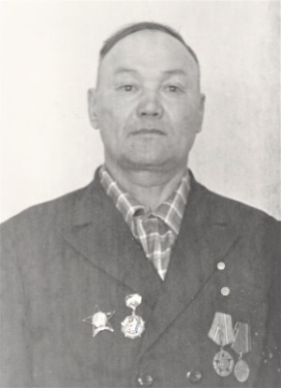
Аллашев Салимулла Гаюмович (1918-2001)
22 августа 1941 года был призван Ялуторовским военкоматом и его отправляют в Омск, потом в Новосибирск. Оттуда Салим Гаюмович был направлен на Смоленский фронт, через два дня он был ранен. В госпитале Салимулла пролежал полтора месяца, после выздоровления, 28 октября 1941 года он оказывается на Волховском фронте. Затем был еще дважды ранен. Салимулла Гаюмович проходит длительное лечение в госпитале №5939, в селе Верхние Муллы вблизи города Перми. Салимулле дали вторую группу инвалидности, и он был демобилизован.
Награждён орденами Красной Звезды, Отечественной войны I степени, медалью «За доблестный труд» и восемью юбилейными медалями.

Slide 3
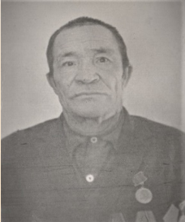
Сагидуллин Имамгали Халимович
(1915-1992)
20 августа 1941 года призывается в ряды Красной Армию. Служит на Дальнем Востоке. Сагидуллин И.Х. с 9 августа 1945 года по 3 сентября 1945 года участвует в составе 42 механизированной бригаде в советско-японской войне. 11 августа 1945 года бригада в составе корпуса выступала в район военных действий Санчагау, далее в городе Янцзы (Маньчжурия) и с октября 1945 года в Северной Корее. Демобилизовался 26 июля 1946 года.
Награжден медалью «За победу над Японией». За самоотверженный труд награждается медалями «За освоение целинных земель», «за доблестный труд», «Ветеран труда».

Slide 4
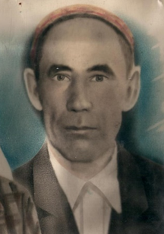
Ибаттулин Нурулла
(1900-1975)
В 20-е годы Нурулла уходит в Красную Армию. Учувствовал в гражданской войне и служил до 1928-го года.
В войну воевал под Сталинградом и получил тяжелое ранение в голову. Долго лечился в госпиталях, затем снова уходил на фронт. Отважно сражаясь, дошел до Берлина. Он часто рассказывал Что его дивизия сражалась за каждый дом в берлине и уже 7 мая они с однополчанами стояли у рейхстага и оставили на его стенах свои подписи.
Награжден медалью «За взятие берлина» и юбилейными медалями.

Slide 5
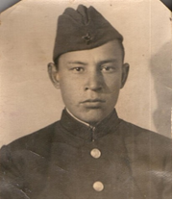
Фатхуллин Салимчан Сафаргалиевич
(1922-1943)
В ноябре 1941 года был мобилизован. В 1942 году в г. Москве окончил пехотное Краснознаменское военное училище имени Верховного Совета РСФСР. Последнее место службы - 562 стрелковый полк, 165 стрелковая дивизия. Старший лейтенант Фатхуллин С.С, заместитель командира стрелковой роты.
Пропал без вести в марте 1943 года.

Slide 6
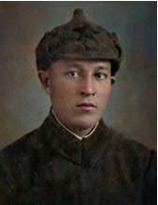
Фатхуллин Рахимчан Сафаргалиевич
(1915-1941)
Перед началом войны служил милиционером на станции Исеть Свердловской области.
В первые же дни войны был мобилизован. Младший лейтенант Фатхуллин Р.С был назначен командиром взвода в 1245 стрелковый полк 375 стрелковой дивизии. 17 ноября 1941 года прибыл на фронт, где 13 декабря вступил в бой в защиту Москвы.
В конце декабря 1941 года в ожесточенных боях за д. Холохольня Старицкого района под городом Калинин, младший лейтенант Фатхуллин Р.С. пропал без вести.

Slide 7
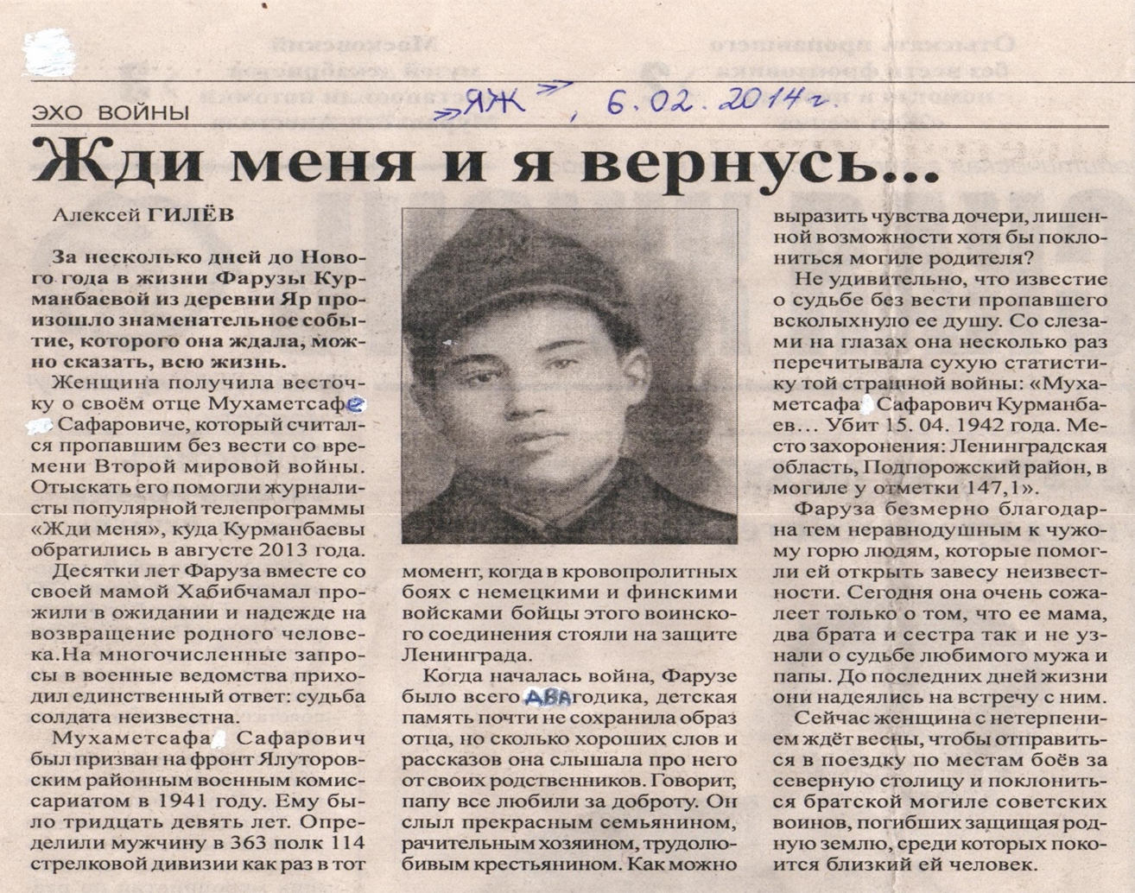
Курманбаев Мухамедсафа Сафаргалиевич
(1902-1942)
Призван на фронт Ялуторовским РВК в 1941 году. Служил в 363 полку 114 дивизии как раз в тот сложный для страны момент, когда в кровопролитных боях с немецкими войсками бойцы этого воинского соединения встали на защиту Ленинграда.
В мае 2015 года дочь Фаруза Мухаметсафиевна посетила город Подпорожье, где в воинском захоронении гражданского кладбища Варбеги покоится её отец.

Slide 8
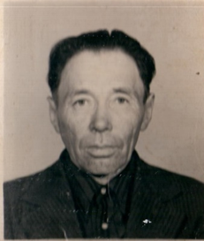
Давлетшин Сабир Сафаевич
(1927- ?)
Призван 25 ноября 1944 года в неполных 17 лет. Направлен на Дальний Восток в 34-й учебный стрелковый полк. Сабирчан был курсантом до мая 1945 года. С мая 1945 года он служит в 297 стрелковом полку.
В составе этого полка Сабирчан принимает участие в советско-японской войне с 9 августа по 2 сентября 1945 года. Далее его служба проходит в 129 отдельной зенитно-артиллерийской дивизии с ноября 1945 года по апрель 1946 года. С апреля 1946 года по апрель 1951 года служит в воинской части 21591.
Награждён медалями “За победу над Японией”, медалью Жукова, орденом Отечественной войны 2 степени,“30 лет Советской Армии и Флоту”.

Slide 9
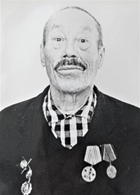
Мачитов Такиулла Абдельбариевич
(1908-1984)
Призван в армию 1941 году. Участвовал в обороне Москвы. Был тяжело ранен и оперирован в полевом госпитале - палатке. Такиулла был двое суток без сознания. Затем его отправляют в госпиталь в город Ярославль, там делают повторную операцию. Руку удалось спасти, но кисть болталась, не слушалась. Такиуллу комиссовали и 1 мая 1942 года он был дома.
Награждён орденом “Красной Звезды”, медалями “20 лет победы в Великой Отечественной войне 1941-1941 г.г.”, “50 лет Вооружённых сил СССР”, значком ”25 лет Победы в войне 1941-1945 г.г.”.

Slide 10
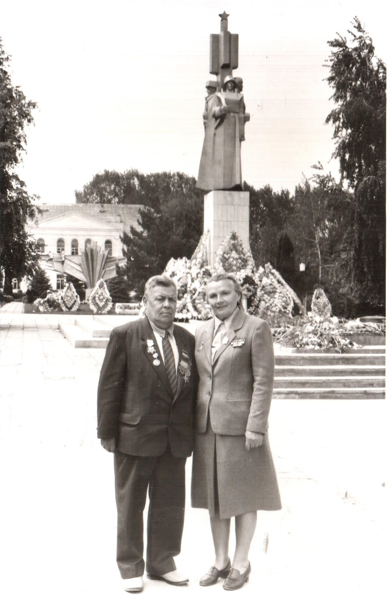
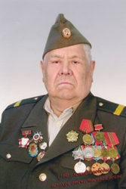
Шукуров Гильман Шакирович
(1924-2011)
23 августа 1942 года Гильмана призвали в ряды Красной Армии. Был зачислен в учебный полк, где готовили младших командиров. На фронт попал 14 мая 1943 года. В ноябре 1943 года Гильман Шакирович участвует в освобождении города Киева. 15 апреля 1944 года Шукуров Г.Ш. получает осколочное ранение.
29 марта 1945 года в Чехословакии шли тяжёлые бои. В горах находился немецкий военный завод, который нужно было уничтожить. В том бою Гильмана тяжело ранило в шею и в правую лопатку. Под сильным огнём противника медсестра Алина Бобкова сумела вынести его из поля боя и доставить в полевой госпиталь.
Награжден: медалью «За отвагу» (24.11.1943г.), орденом «Славы III степени» (24.02.1945).
После войны Гильман с Бобковой

Slide 11
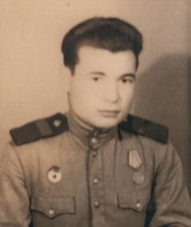
Айнуллин Якуб Хамидуллович
(1916-1949)
С января 1942 года по май 1942 года участвовал в боевых действиях на Западном, Воронежском, Сталинградском, Юго-Западном и З-ем Украинском фронтах. В должности командира отделения 883-его полка 193-ей дивизии, в момент атаки вражеских позиций был ранен, но продолжил сражаться.
В городе Сталинград 6 октября 1942 года получил второе тяжёлое ранение. Участвуя в боях при прорыве обороны немцев на Северном Донце был контужен. После излечения в госпитале 1284, был откомандирован в 109-ую эвакороту. Под обстрелом из поле боя его отделение эвакуировал 7 танков.
Награждён орденом «Красная звезда» (1945г), медалями «За оборону Сталинграда» (1943г), «За боевые заслуги» (1945г), «За победу над Германией в Великой Отечественной войне 1941-1945г» (1945г).

Slide 12
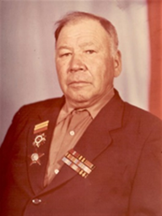
Яров Мухибулла Рачапович (1924- 2009)
1 ноября 1942 года был призван Белоярским РВК. Начал воевать в 44-й гвардейской дивизии. Затем прошел по всем фронтам.
Получил ранение в плечо при форсирование реки Северный Донец. “…в бою за высоту Войтово (деревню Войтово в Белоруссии) 8 декабря 1943 года показал образцы мужества, отваги и выдержанности. Несмотря на сильный артиллерийско-минометный огонь в течение нескольких минут устранил порывы на линии. Обеспечил бесперебойной связью командира...в бою”.
3 марта 1944 года получает тяжёлое ранение в голову, переносит 5 операций . Мухибулла участвует в освобождении Варшавы.
Незабываемым событием в жизни Мухибуллы стала охрана правительственной связи Крымской конференции, которая прошла 1945 году в Ялте. Здесь Мухибулле довелось увидеть И.В. Сталина, У.Черчилля и Ф.Д. Рузвельта.
Награждён орденом “Красная звезда”, медалью “За победу над Германией в Великой Отечественной войне 1941-1945г.г”, орденом Отечественной войны I степени, юбилейными медалями.

Slide 13
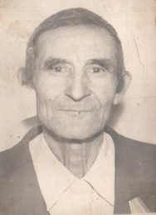
Хамидуллин Чарулла Хабибуллович
(1920- 1997)
В 1940 году Чаруллу Хабибулловича призвали на действительную службу. Он служил ездовым стрелком в составе 302 стрелкового полка на Камчатке, охранял советско-японскую границу. Приходилось очень трудно - зимой жили в лесу в землянках, летом в палатках, постоянно переходили с одного места на другое.
Затем участвовал в советско-японской войне, демобилизовался 1 августа 1946 года.
Награжден орденом Отечественной войны - II степени, медалью Жукова и семью юбилейными медалями.
За добросовестный труд награждён многочисленными грамотами, медалями «За освоение целинных земель» и «Ветеран труда».

Slide 14
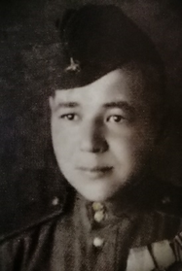
Сафаров Шавали Мухаметкалиевич (1924-1998)
Призван 20 августа 1942 года Ялуторовским РВК. С июня 1943 года служил в 17-й гвардейской военно-воздушной десантной бригаде. Участвовал в боевых действиях на территории Венгрии, Австрии, Германии.
В бою за населённый пункт Ансбах 8 апреля 1945 года, находясь в обороне, вёл наблюдение за противником. Заметив окоп противника, он скрытно подполз к окопу и забросал ручными гранатами, где уничтожил 6 немецких солдат. Участвовал в боях за овладение городом Вена. 16 апреля получил лёгкое ранение. Победу он встретил в Австрии. С июня 1946 года по март 1947 года служил в 347-ом гвардейском воздушно-десантном полку.
Награждён медалями «За отвагу», «За взятие Вены», «За победу над Германией», орденом Отечественной войны II степени, памятным знаком «50 лет освобождения Украины»

Slide 15
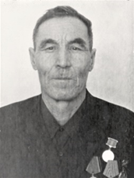
Хамидуллин Валиулла Хабибуллович
(1914-2001)
С 30 ноября 1939 года по 13 марта 1940 года Валиулла участвует в советско-финской войне.
9 ноября 1941 года был призван в ряды Красной Армии был пулемётчиком, на фронте получает ранение и контузию, возвращается домой на долечивание. Работает бригадиром.
16 октября 1944 года вновь призывается Ялуторовским РВК. 19 февраля 1945 года, в бою в районе деревни Волау, получает тяжёлое ранение (в Восточной Пруссии).
После лечения в госпитале участвует в советско-японской войне.
Награждён медалями «За боевые заслуги», «За победу над Германией»,, медалью Жукова и семью юбилейными медалями.
Медалями «За доблестный и самоотверженный труд в период Великой Отечественной войны», «За доблестный труд» и «Ветеран труда».

Slide 16
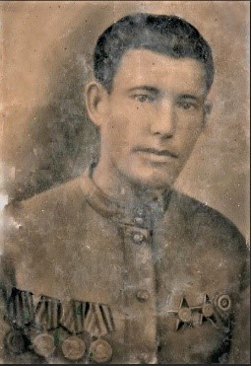
Султанов Ибрагим Махмудович
(1916 - 1969)
Во время действительной службы в рядах Красной Армии, участвовал в советско- финской войне.
6 декабря 1941 года мобилизован Камышловским РВК Свердловской области. С декабря 1941 года служит линейным надсмотрщиком 862 отдельного батальона связи 45 стрелкового корпуса.
“В одном из боев обеспечивая связь на наблюдательный пункт командира 184 стрелковой дивизии в районе Уждеген (Восточная Пруссия)под огнём противника он сделал 17 выходов на линию, устранив при этом 24 повреждения.
Награжден: двумя орденами Красной Звезды, орден Отечественной войны II степени, медалями “За боевые заслуги”, “За взятие Кёнигсберга”, “За победу над Германией” и “За победу над Японией.” Ему были вручены 9 благодарственных писем от Верховного Главнокомандующего И.В. Сталина.

Slide 17
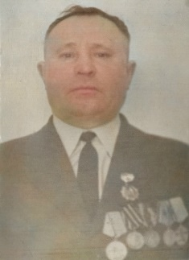
Шаяхметов Галиахмет Фазлыевич
(1922-1995)
Мобилизован в июле 1941 года. Рядовой, участник Сталинградской битвы. Демобилизовался осенью 1945 года. На фронте был ранен.
Награждён медалями «За боевые заслуги», орденом Отечественной войны 1 степени, «За победу над Германией» и юбилейными медалями.

Slide 18
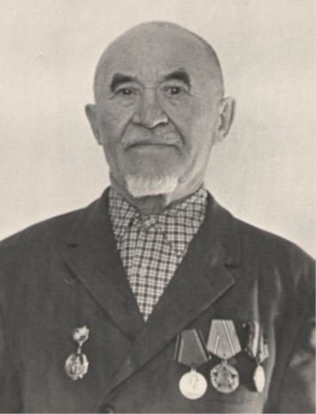
Гизатуллин Хисматулла
(1899-1992)
Солдатская жизнь Хисматуллы началась в 1918 году. Он участвовал в гражданской войне. В 1939-1940 годах участвовал в финской войне.
Призван10 мая 1942 года ряды Красной Армии. С 6 августа по 21 сентября 1942 года миномётчик 671- го стрелкового полка 221 стрелковой дивизии воевал на Сталинградском фронте.
После ранения, с января 1943 года по май 1945 года служил на Карельском фронте в 41-ом отдельном отряде вожатым ездовых собак. Отряды обеспечивали перевозку боеприпасов и продуктов, эвакуацию раненых, сопровождение разведывательных групп.
Награждён медалями – «За боевые заслуги», «За оборону Сталинграда», «За оборону Советского Заполярья», ”За победу над Германией”.

Slide 19
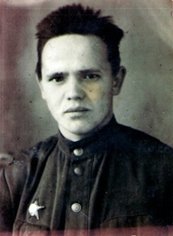
Сафаров Аюп Нургалиевич
(1923-1981)
В январе 1942 года Аюп призывается в ряды Красной Армии Белоярским РВК Свердловской области. С апреля по июнь 1942 года воюет на Юго- Западном фронте, получает ранение.
С марта 1944 года Аюп воюет на Ленинградском фронте. В апреле был второй раз ранен.
За проявленное мужество и героизм командир установки 938 самоходного артиллерийского полка 23 армии Сафаров А.Н. 27 июля 1944 года был награждён орденом Красной Звезды.
2 октября 1944 года был награждён вторым орденом Красной Звезды.

Slide 20
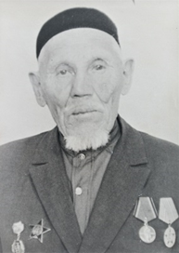
Сабитов Галиахмет (1905-1984)
Призван 15 ноября 1941 года Ялуторовским РВК. Служил на Воронежском фронте. Батальон оказался в окружении и он попал в плен. Галиахмету удалось сбежать. Вдогонку раздался выстрел, с головы Галиахмета слетела каска и он почувствовал сильную боль. Через несколько дней вместе с двумя солдатами Галиахмету удалось выйти на советских танкистов. Они накормили солдат и указали правильную дорогу. Когда добрались до указанного места, их перевязали, накормили и отправили в госпиталь. Через 5 месяцев, 5 марта 1943 года, его снова отправили на фронт. /Из воспоминаний Галиахмета Сабитова/.
Награждён орденом ”Красной Звезды”, медалями “20 лет победы в Великой Отечественной войне 1941-1945 г.г.”, “50 лет Вооруженных сил СССР”, значком “25 лет Победы в войне 1941-1945 г.г.”

Slide 21
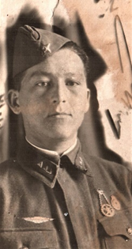
Гафуров Нурий Халилович
(1916-1989)
Призван в армию в июле 1941 года, начал боевой путь в Калининском фронте. “1 марта 1943 года в бою за населённый пункт Баренков (Курская область) несмотря на сильный заградительный артиллерийский огонь противника, смело ворвался с ротой на окраину деревни и пулемётным огнём вытеснил противника, при этом рота уничтожила 155 фашистов и 3 пулемёта, в результате деревня была освобождена от фашистов.
18 марта 1943 года в районе деревни Прудки был ранен.
«За проявленную храбрость и мужество, капитан Гафуров награждён орденом Красной Звезды», орденом Отечественной войны II степени, медалью” За победу над Германией”, юбилейными медалями,
а также за трудовую деятельность медалью “За освоение целинных земель”

Slide 22
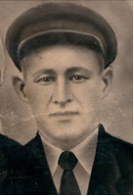
Шаяхметов Хачиахмет Фазлыевич (1908-1942)
Призван в августе 1941 года, рядовой. служил в 740 стрелковом полку 217 стрелковой дивизии 49 армии.
Ветеран войны Аллашев Миннулла вспоминал: “Однажды мы стояли на привале на берегу реки Угра. Вдруг за рекой раздалась такая знакомая, такая родная татарская песня. Я, едва дослушав, крикнул:” Эй, кто ты? Из каких краев?” И в ответ услышал неожиданное:” Я- Хачиахмет Шаяхметов. Из Сибири!” Нам удалось поговорить, перекликаясь через реку. Больше встречаться с ним не довелось.” Так, словно эхо из родной деревни, долетела до нас песня бойца .
Шаяхметов Х.Ф. погиб 4 апреля1942 года у деревни Павлово Юхновского района Смоленской (ныне Калужской) области

Slide 23
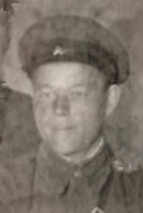
Аллашев Миннулла Каюмович
(1915-1994)
14 июля 1941 года по призыву Ялуторовского РВК Миннулла Каюмович ушёл на фронт. Он служил военным шофёром с июля 1941года по сентябрь 1943 года в 17 отдельной разведывательной роте и с сентября 1943 года по октябрь 1945 года в 358 отдельной автороте. Ему довелось, рискуя жизнью, доставлять бойцов на фронт по разбитым военным дорогам, подвозить боеприпасы, вывозить раненых в госпиталь. С 9 августа по 3 сентября 1945 года участвовал в войне с Японией. Продолжил службу в 1176 отдельной зенитно-артиллерийской дивизии. Там прослужил шофёром с октября 1945 года по июнь 1946 года.
Он был награждён орденом Отечественной войны второй степени, медалью «За победу над Японией», 6 юбилейными медалями, 6 юбилейными медалями.

Slide 24
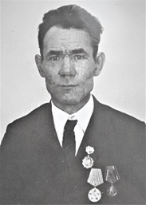
Хамидуллин Нурулла Набиуллович (1925-1981)
Родился 13 сентября 1925 года в д.Яр Ялуторовского района многодетной семье, с 14 лет начал трудиться, чтобы как-то помочь своим родителям. В 1943 году был призван Новозаимским РВК. Сначала был направлен в роту автоматчиков учебного стрелкового полка Чебаркульского военного лагеря. Потом был фронт, ранение и снова фронт.
После демобилизации в 1946 году, Хамидуллин Н.Н. работал в городе Челябинске на стройке. В 1954 году Нурулла Набиуллович вернулся в родную деревню, женился, стал отцом семерых детей. Проработал 20 лет конюхом в совхозе имени Чкалова.
Хамидуллин Н.Н. был награждён медалью «За победу над Германией» и тремя юбилейными медалями.

Slide 25
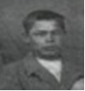
Аматов Курбангали Сафаргалиевич
(1923-1942)
Призван в 1941 году. Командир телефонного отделения 618 полка, 215 дивизии Западного фронта”. Во время устранения порыва линии товарищ Аматов был ранен в живот, и ползком, преодолевая мучительную боль, добрался до повреждения линии, устранил его, тем обеспечил связь с командным пунктом командира полка”.
Награждён медалью “За отвагу”.
Аматов Нургали Сафаргалиевич (1925-1944)
Призван Ялуторовским РВК 8 октября 1943 года, направлен на обучение Челябинск. Лейтенант, командир взвода 548 полка 116 дивизии 2 Украинского фронта. “ В боях за город Яссы (Румыния) 22 августа 1944 года был захвачен железнодорожный мост у противника. Враг решил взорвать мост. Лейтенант Аматов вступил со своим взводом в рукопашно-гранатный бой, в течение ночи отбил 3 контратаки противника, не отступив ни шагу назад. Железнодорожный мост остался целым. В этом героическом бою лейтенант Аматов погиб смертью храбрых.
Посмертно награждён орденом Отечественной войны 1 степени.

Slide 26
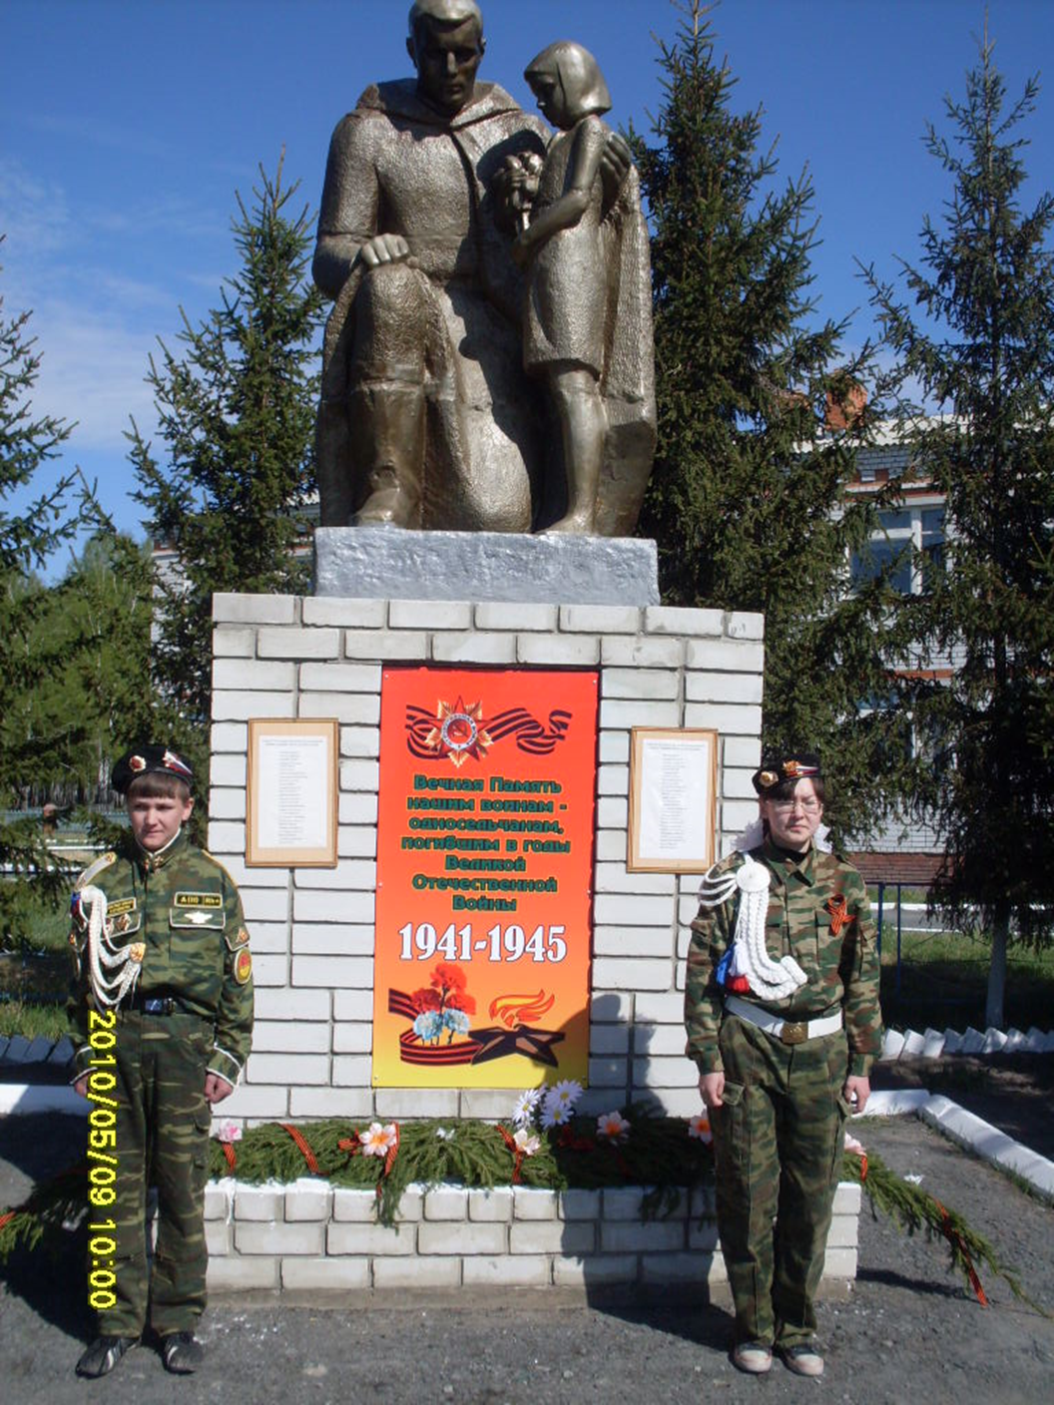
Никто не забыт, ничто не забыто
Люди! Покуда сердца стучатся, — помните!
Какою ценой завоевано счастье, — пожалуйста, помните!
Песню свою отправляя в полет, — помните!
О тех, кто уже никогда не споет, — помните!
Детям своим расскажите о них, чтоб запомнили!
Детям детей расскажите о них, чтобы тоже помнили!
Роберт Рождественский

